Slide 1


Możliwość wyrażenia opinii o udzielonej pomocy
Zadanie finansowane w ramach projektu ze środków budżetu państwa przez Powiat czarnkowsko-trzcianecki

Slide 2


Kiedy możemy wyrazić opinię o udzielonej pomocy?
Wyrazić opinię na temat udzielonej nieodpłatnej pomocy prawnej lub nieodpłatnego poradnictwa obywatelskiego możemy zaraz po otrzymaniu porady
W przypadku osób, które korzystają z porad w formie zdalnej jest możliwość udzielenia opinii:
przez telefon
za pomocą e-mail
listownie na adres punktu

Slide 3

Dlaczego warto wyrazić swoją opinię?
Opinia zwraca uwagę na to co działa dobrze w punkcie, a co powinno zostać poprawione.
Dzięki wyrażanym opinią osoby zajmujące się organizacją punktów mogą podjąć odpowiednie kroki, by zwiększyć komfort beneficjentów.
Posłużą analizie i sformułowaniu wniosków na temat działalności punktu

Slide 4

Czy musimy wyrażać swoją opinię ?
Nie. Przekazanie swojej opinii jest dobrowolne.

Slide 5

Kto jest uprawniony do udzielenia opinii?
Osobą uprawnioną do wyrażenia opinii jest osoba, która skorzystała z usług określonego punktu z zakresu nieodpłatnej pomocy prawnej lub nieodpłatnego poradnictwa obywatelskiego

Slide 6

Czym jest karta pomocy?
Jest to karta za pomocą której dokumentuje się każdy przypadek udzielenia nieodpłatnej pomocy prawnej lub nieodpłatnego pomocnictwa obywatelskiego
UWAGA! W karcie nie podaje się danych osobowych pozwalających na zidentyfikowanie osoby, która pomoc utrzymuje. Jest to anonimowe.

Slide 7

Czym jest część B karty pomocy?
Karta pomocy część B zawiera miejsce na opinię osoby uprawnionej o udzielonej pomocy.
Jej wypełnienie jest dobrowolne i całkowicie anonimowe.
Należy pamiętać, że kartę wypełniamy osobiście!

Slide 8
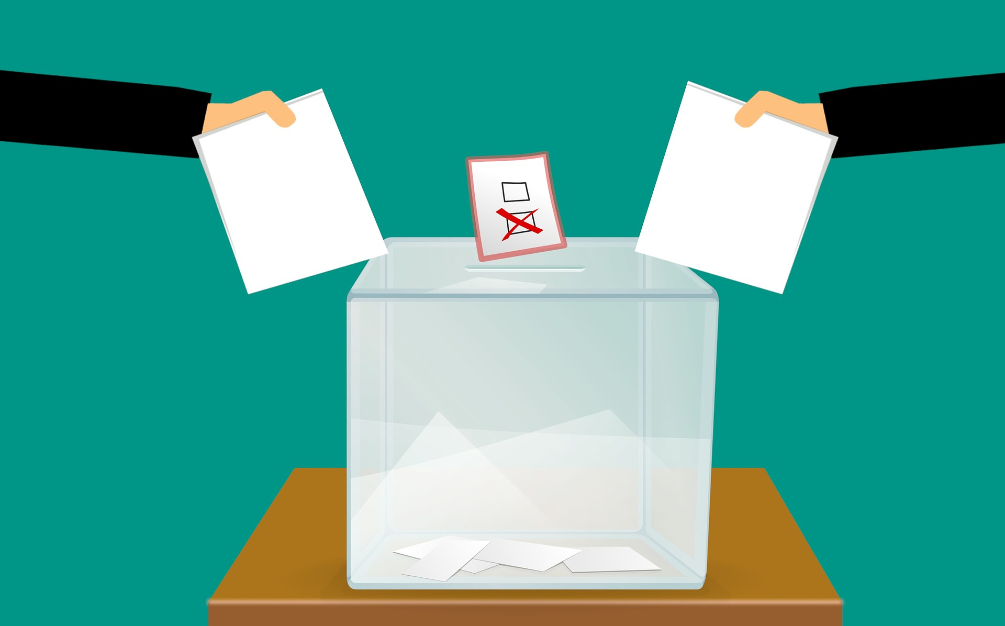
Jak wygląda udzielenie opinii w punktach stacjonarnych?
Na koniec porady osoba jej udzielająca wręcza beneficjentowi część B karty pomocy
Osoba uprawniona decyduje czy chce udzielić opinii poprzez wypełnienie karty oraz czy chce udzielić szczegółowej opinii – zgadzając się na to wpisuje swój numer telefonu
Po wypełnieniu karty umieszcza ją w specjalnej urnie znajdującej się w lokalu punktu.

Slide 9

Co zawiera się w tej karcie?
informacje dotyczących zgłoszonej sprawy i udzielonej pomocy,
dziedziny prawa, której dotyczyła ta pomoc,
kategorii sprawy,
formy udzielonej pomocy,
czasu poświęconego na jej udzielenie i liczby wizyt osoby uprawnionej w tej samej sprawie,
ogólnych informacji o osobie uprawnionej dotyczących w szczególności:
wieku,
płci,
wykształcenia,
dochodu,
gospodarstwa domowego
miejsca zamieszkania
danych dotyczących punktu, osoby udzielającej pomocy i daty jej udzielenia.

Slide 10

Jak wygląda taka karta?
Część B – udzielenie opinii

Slide 11
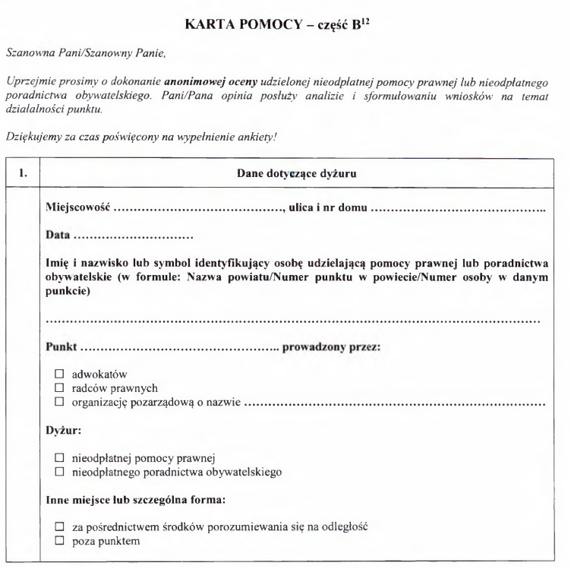

Slide 12
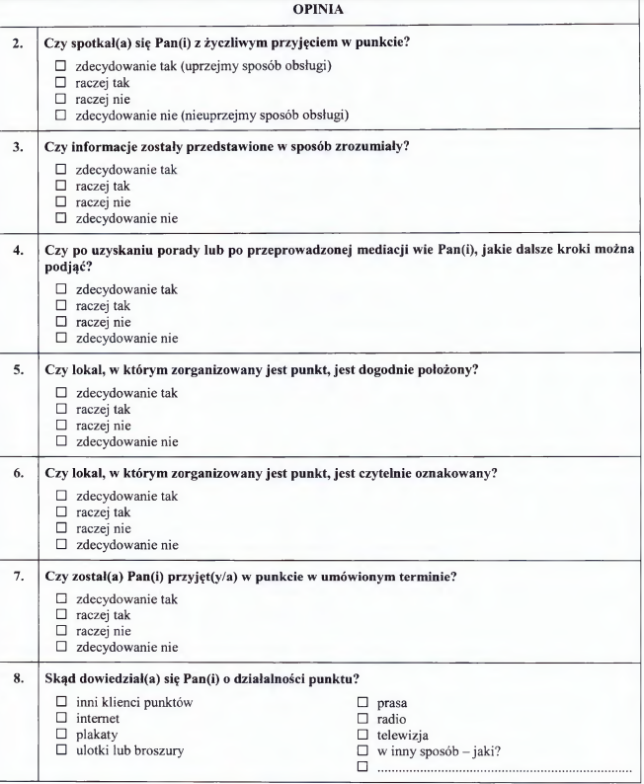

Slide 13
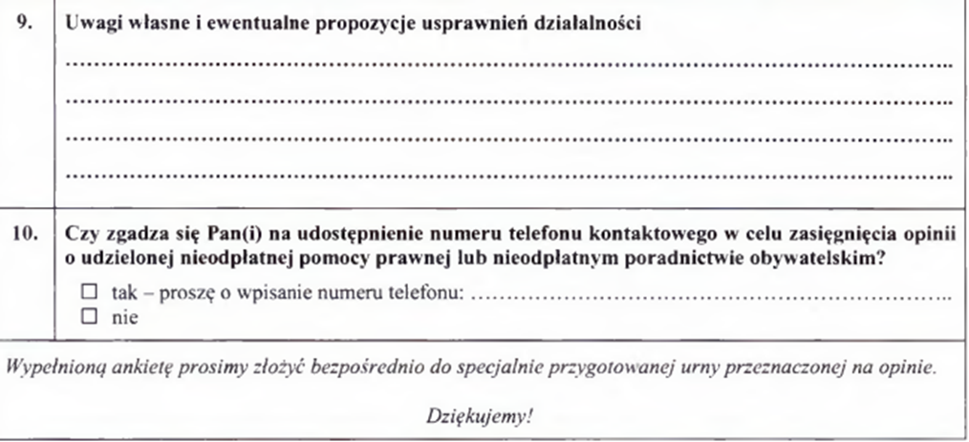

Slide 14
Źródła
Ustawa z dnia 5 sierpnia 2015 r. o nieodpłatnej pomocy prawnej, nieodpłatnym poradnictwie obywatelskim oraz edukacji prawnej
Wzór karty i informacje o udzieleniu opinii:
https://www.bip.powiat-otwocki.pl/plik,17358,informacja-o-mozliwosci-przekazywania-przez-osoby-uprawnione-opinii-o-udzielonej-nieodplatnej-pomocy-prawnej-lub-swiadczonym-nieodplatnym-poradnictwie-obywatelskim.pdf

